Slide 1
2023 Turizm Ekonomisi
2. Slayt
yglect.com

Slide 2
Ulusal Turizm Ekonomisi
Turizm, günümüzde döviz girdisini artırıcı ve istihdam sağlayıcı özellikleriyle ulusal ekonomiye katkıda bulunan, uluslararası kültürel ve toplumsal iletişimi sağlayıcı ve bütünleştirici etkisi ile dünya barışının korunmasında büyük payı olan bir sektördür.
Türk ekonomisinin de vazgeçilmez temel taşlarından birisi olan turizm, bugünkü dış ticaret açığına, enflasyona ve işsizliğe çare arayan hükümetlerin önemle üzerinde durduğu bir konudur.

Slide 3
Ulusal Turizm Ekonomisi
Türkiye, coğrafi konumu itibari ile eski dünya kıtaları olan Asya, Avrupa ve Afrika arasında doğal bir köprü gibidir. Bu nedenledir ki tarihin ilk devirlerinden beri kıtalar arası ilişkiler büyük ölçüde Anadolu toprakları üzerinden olmuştur. Göçler, savaşlar, istilalar, ticaret yolları ve haberleşme için Anadolu toprakları sürekli kullanılmış ve birçok uygarlığın beşiği olmuştur. Tüm bu uygarlıkların birleşimi, bugünkü Anadolu kültürünün temelini oluşturmuştur.

Slide 4
Ulusal Turizm Ekonomisi
Türk ekonomisinin genel trendi hem hizmet ve hem de sanayi sektörlerinde üretimin ve talebin genişlemesi yönündedir. Bu nedenle turizm, ekonominin genel trendine uygun olarak gelişmektedir.
Türkiye’nin geleneksel tarım ve sanayi ürünleri ihracatından, gerekli döviz gereksinimini bütünüyle kapatacak bir gelişme beklemek, kısa ve orta vadede gerçekleşmesi zor bir olasılıktır.

Slide 5
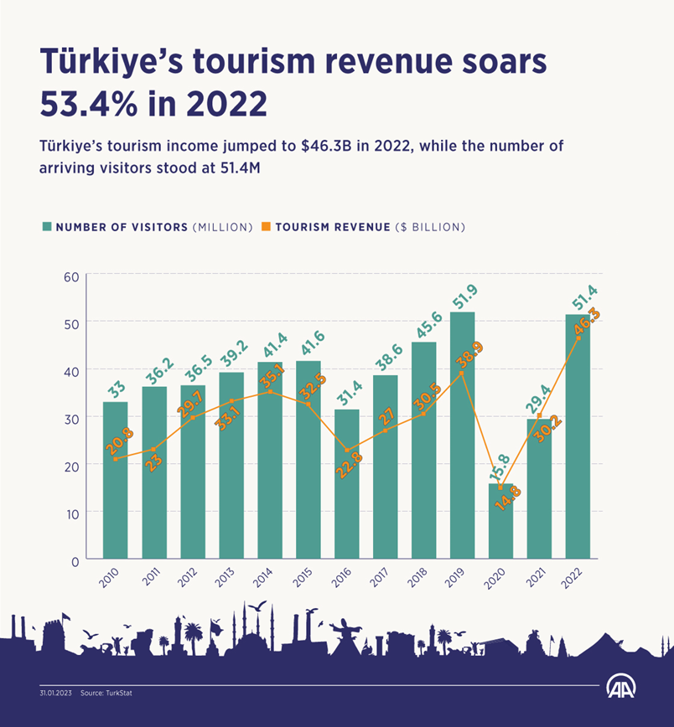
Ulusal Turizm Ekonomisi

Slide 6
Ulusal Turizm Ekonomisi
İşçi dövizleri ve dış finansman girdileri ise her zaman istenen boyutlara ulaşamamaktadır. Bundan dolayı dış aktif turizmin, Türkiye için önemli döviz girdisi sağlayabileceği görülmektedir. Çünkü turizmde bir ülkenin mal ve hizmetlerini müşterinin ülkesine kadar göndermek zorunluluğu yoktur. Böylelikle, ihracı mümkün olmayan servet ve hizmetler bir döviz kaynağı haline getirilebilmektedir.

Slide 7
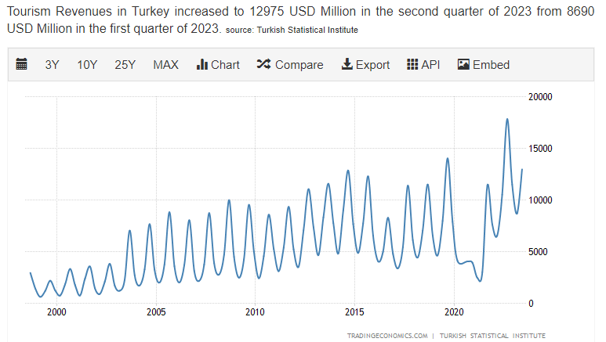
Ulusal Turizm Ekonomisi

Slide 8
Turizm İstatistikleri, II. Çeyrek:, 2023
Turizm geliri Nisan, Mayıs ve Haziran aylarından oluşan II. Çeyrekte bir önceki yılın aynı çeyreğine göre %23,1 artarak 12 milyar 975 milyon 307 bin dolar oldu. Turizm gelirinin %14,5’i ülkemizi ziyaret eden yurt dışı ikametli vatandaşlardan elde edildi.
Ziyaretçiler, seyahatlerini kişisel veya paket tur ile organize etmektedirler. Bu çeyrekte yapılan harcamaların 9 milyar 714 milyon 687 bin dolarını kişisel harcamalar, 3 milyar 260 milyon 620 bin dolarını ise paket tur harcamaları oluşturdu.

Slide 9
Ulusal Turizm Ekonomisi
Ülkemizden çıkış yapan ziyaretçi sayısı 2023 yılı II. çeyreğinde bir önceki yılın aynı çeyreğine göre %17,2 artarak 13 milyon 995 bin 495 kişi oldu. Ziyaretçilerin %12’sini 1 milyon 676 bin 147 kişi ile yurt dışında ikamet eden vatandaşlar oluşturdu.
Bu çeyrekte ülkemizden çıkış yapan ziyaretçilerin gecelik ortalama harcaması 112 dolar oldu. Yurt dışında ikamet eden vatandaşların gecelik ortalama harcaması ise 83 dolar oldu.

Slide 10
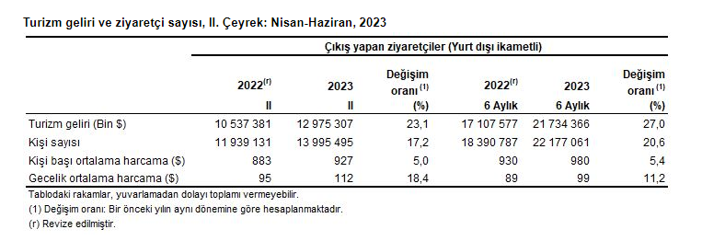
Ulusal Turizm Ekonomisi

Slide 11
Ulusal Turizm Ekonomisi
Bu çeyrekte ziyaretçiler ülkemizi %69,7 ile en çok “gezi, eğlence, sportif ve kültürel faaliyetler” amacıyla ziyaret etti
İkinci sırada %18,6 ile “akraba ve arkadaş ziyareti”, üçüncü sırada ise %5,1 ile “alışveriş” yer aldı. Yurt dışı ikametli vatandaşlar ise ülkemize %69,7 ile en çok “akraba ve arkadaş ziyareti” amacıyla geldi.

Slide 12
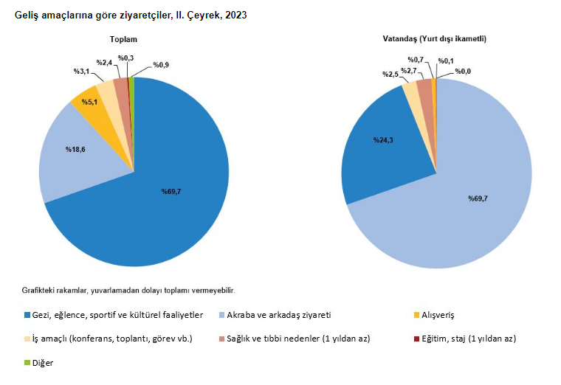
Ulusal Turizm Ekonomisi

Slide 13
Ulusal Turizm Ekonomisi
Turizm gideri geçen yılın aynı çeyreğine göre %67 arttı. Yurt içinde ikamet edip başka ülkeleri ziyaret eden vatandaşlarımızın harcamalarından oluşan turizm gideri, geçen yılın aynı çeyreğine göre %67 artarak 1 milyar 766 milyon 639 bin dolar oldu. Bunun 1 milyar 611 milyon 638 bin dolarını kişisel, 155 milyon dolarını ise paket tur harcamaları oluşturdu.

Slide 14
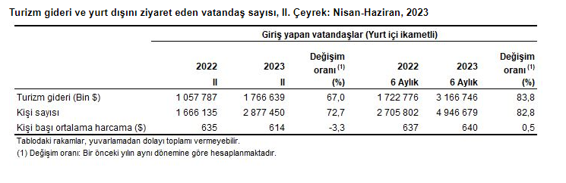
Ulusal Turizm Ekonomisi

Slide 15
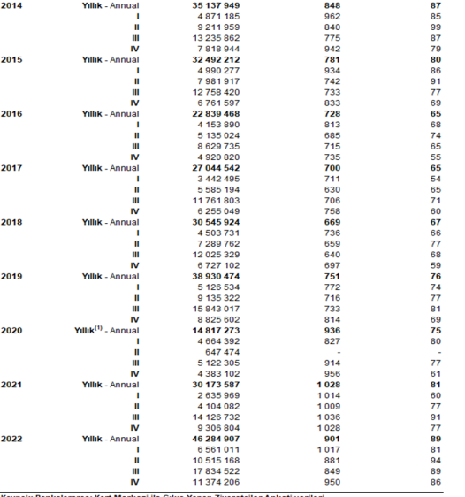
Ulusal Turizm Ekonomisi

Slide 16
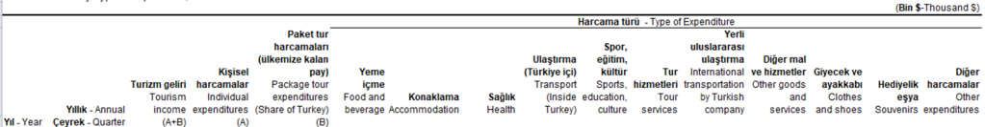
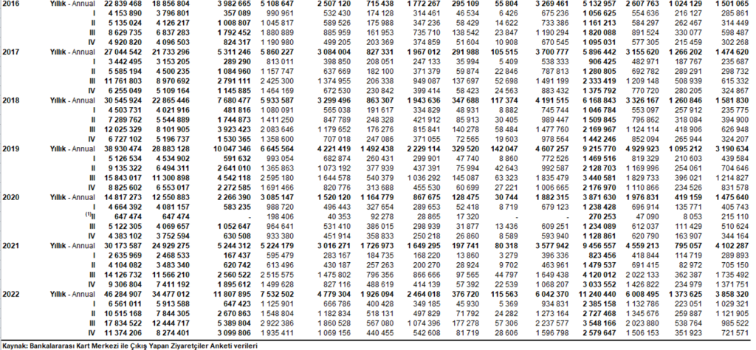
Ulusal Turizm Ekonomisi

Slide 17
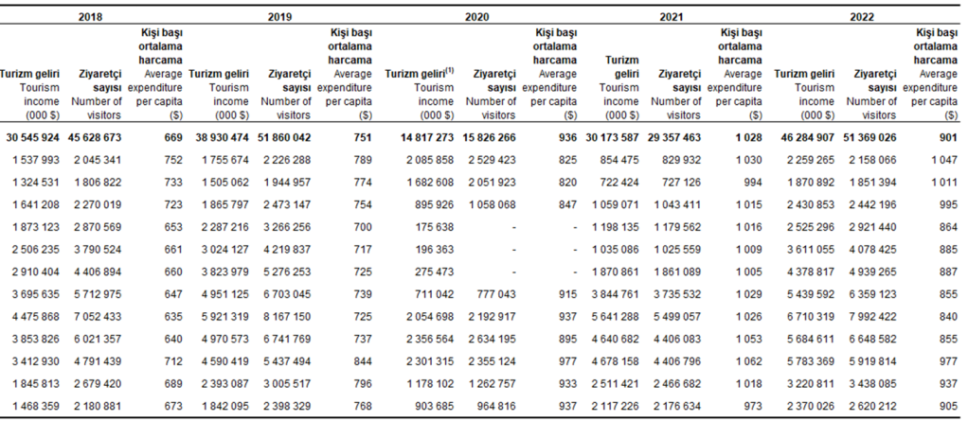
Ulusal Turizm Ekonomisi

Slide 18
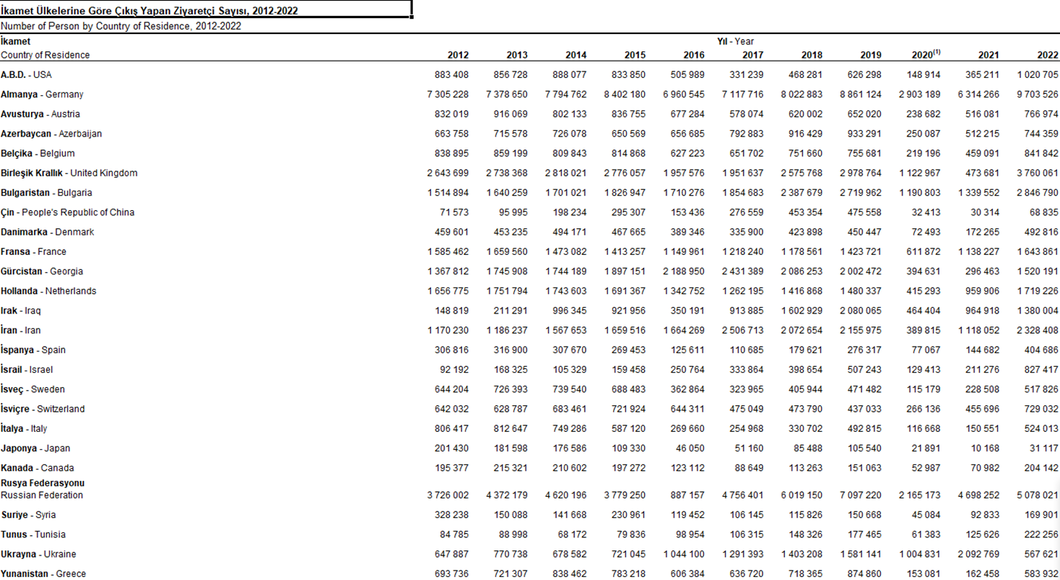
Ulusal Turizm Ekonomisi

Slide 19
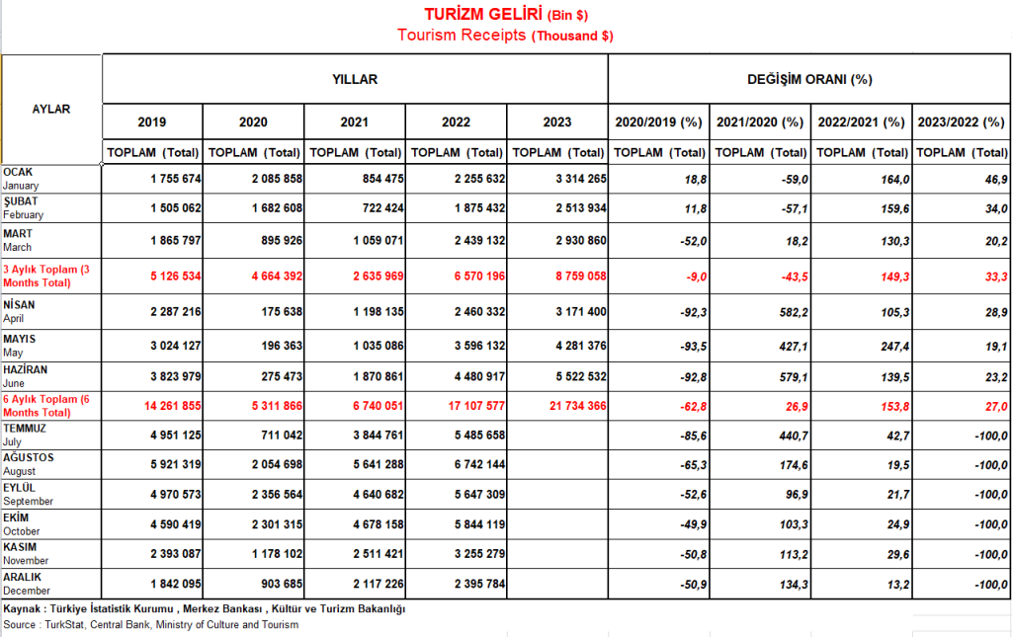
Ulusal Turizm Ekonomisi

Slide 20
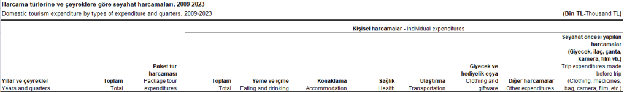
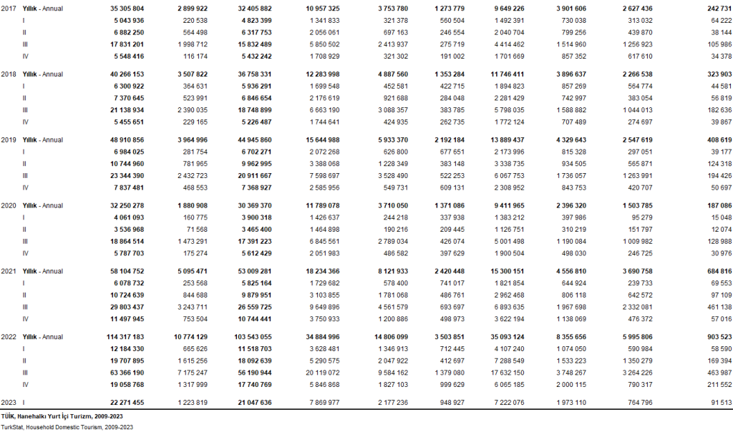
Ulusal Turizm Ekonomisi

Slide 21
Ulusal Turizm Ekonomisi
Ocak, Şubat ve Mart aylarından oluşan I. çeyrekte, yurt içinde ikamet eden 8 milyon 601 bin kişi seyahate çıktı. Seyahate çıkanların bir ve daha fazla geceleme kaydı ile ülke içinde yaptıkları toplam seyahat sayısı bir önceki yılın aynı çeyreğine göre %14,5 artarak 10 milyon 90 bin seyahat olarak gerçekleşti. Bu çeyrekte seyahate çıkanlar 74 milyon 530 bin geceleme yaptı. Ortalama geceleme sayısı 7,4 gece oldu.

Slide 22
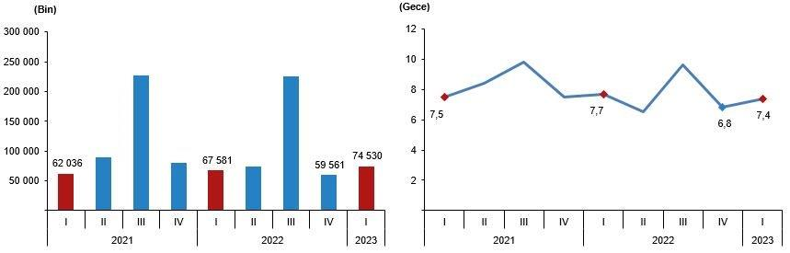
Ulusal Turizm Ekonomisi
Geceleme sayısı, I. Çeyrek, 2023 Ortalama geceleme sayısı, I. Çeyrek, 2023

Slide 23
Ulusal Turizm Ekonomisi
Yerli turistlerin, yurt içinde yaptıkları seyahat harcamaları 2023 yılının I. çeyreğinde bir önceki yılın aynı çeyreğine göre %82,8 artarak 22 milyar 271 milyon 455 bin TL olarak gerçekleşti. Bu harcamaların %94,5’ini 21 milyar 47 milyon 636 bin TL ile kişisel harcamalar, %5,5’ini ise 1 milyar 223 milyon 819 bin TL ile paket tur harcamaları oluşturdu. Seyahat başına yapılan ortalama harcama ise 2 bin 207 TL oldu.

Slide 24
Ulusal Turizm Ekonomisi
Bu çeyrekte harcama türlerinin toplam seyahat harcamaları içerisindeki dağılım oranları incelendiğinde en fazla paya %35,3 ile yeme ve içme harcamaları, %32,4 ile ulaştırma harcamaları ve %9,8 ile konaklama harcamaları sahip oldu. Bu harcama türlerinin geçen yılın aynı dönemine göre değişim oranları incelendiğinde ise yeme ve içme harcamalarında %116,9, ulaştırma harcamalarında %75,8 ve konaklama harcamalarında ise %61,6’lık artış görüldü.

Slide 25
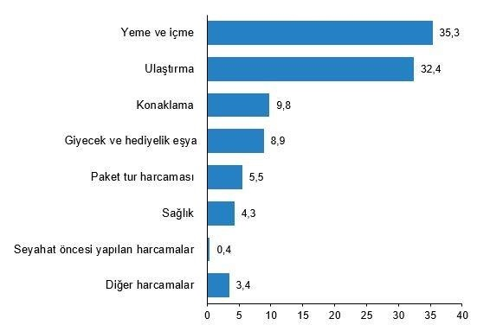
Ulusal Turizm Ekonomisi

Slide 26
Ulusal Turizm Ekonomisi
Bu çeyrekte seyahate çıkanlar 58 milyon 535 bin geceleme sayısı ile en çok “arkadaş veya akraba evinde” kaldı. Konaklama türlerine göre geceleme sayısında ikinci sırada 6 milyon 441 bin geceleme ile “kendi evi” yer alırken, “otel” 3 milyon 685 bin geceleme sayısı ile üçüncü sırada yer aldı.

Slide 27
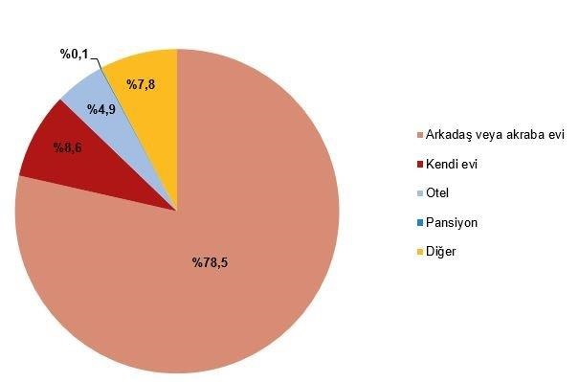
Ulusal Turizm Ekonomisi

